Slide 1
现代汉语动词空间语义信息标注
单击输入您的封面副标题

Slide 2
依据动词的语义和语用特点描述其空间属性，归纳和总结描述动词空间属性的维度及标注标签，以更好地解释动词对句子空间语义的影响和约束。
研究内容

Slide 3
1. SpaCE2021 task1测试集
2. SpaCE2022 task3数据集 E事件信息的标注
3. 谓词语义角色标注语料
语料来源

Slide 4
问题1：动词对句子空间语义的影响
1.动词隐含了方向、位置、距离等空间信息
动词后能带什么样的趋向动词：塌+下来（垂直方向趋向动词）
突然，从走廊尽头过来一个女人，大约是一名护士，她大声说：“他的情况很严重，可家里人还不知道。”这句意想不到的话似一幢楼 塌 出来 压在我们头上，把我们全压垮了。 | FALSE | 1 / 9 = 0.111
突然，从走廊尽头过来一个女人，大约是一名护士，她大声说：“他的情况很严重，可家里人还不知道。”这句意想不到的话似一幢楼 塌 出去 压在我们头上，把我们全压垮了。 | FALSE | 8 / 9 = 0.889
突然，从走廊尽头过来一个女人，大约是一名护士，她大声说：“他的情况很严重，可家里人还不知道。”这句意想不到的话似一幢楼 塌 过来 压在我们头上，把我们全压垮了。 | TRUE | 8 / 9 = 0.889
突然，从走廊尽头过来一个女人，大约是一名护士，她大声说：“他的情况很严重，可家里人还不知道。”这句意想不到的话似一幢楼 塌 过去 压在我们头上，把我们全压垮了。 | FALSE | 4 / 9 = 0.444
突然，从走廊尽头过来一个女人，大约是一名护士，她大声说：“他的情况很严重，可家里人还不知道。”这句意想不到的话似一幢楼 塌 回来 压在我们头上，把我们全压垮了。我们似乎走进了一条长长的黑地道，不知所措。 | FALSE | 9 / 9 = 1.000
突然，从走廊尽头过来一个女人，大约是一名护士，她大声说：“他的情况很严重，可家里人还不知道。”这句意想不到的话似一幢楼 塌 回去 压在我们头上，把我们全压垮了。我们似乎走进了一条长长的黑地道，不知所措。 | FALSE | 9 / 9 = 1.000
突然，从走廊尽头过来一个女人，大约是一名护士，她大声说：“他的情况很严重，可家里人还不知道。”这句意想不到的话似一幢楼 塌 起来 压在我们头上，把我们全压垮了。我们似乎走进了一条长长的黑地道，不知所措。 | FALSE | 3 / 9 = 0.333
突然，从走廊尽头过来一个女人，大约是一名护士，她大声说：“他的情况很严重，可家里人还不知道。”这句意想不到的话似一幢楼 塌 上来 压在我们头上，把我们全压垮了。我们似乎走进了一条长长的黑地道，不知所措。 | FALSE | 4 / 9 = 0.444
突然，从走廊尽头过来一个女人，大约是一名护士，她大声说：“他的情况很严重，可家里人还不知道。”这句意想不到的话似一幢楼 塌 上去 压在我们头上，把我们全压垮了。我们似乎走进了一条长长的黑地道，不知所措。 | FALSE | 6 / 9 = 0.667

Slide 5
动词对句子空间语义的影响
2.动词使方位词表示的空间位置更加具体
空间实体+方位结构相同的情况下，动词或动词词组不同，句子表示的空间场景不同
a 阿Q在河边摸鱼
b 阿Q在河边洗衣服
c 阿Q在河边种树
d 阿Q在河边遛弯
3.动趋式对“N+F”结构进行了限制
4.……
只见草屋外走出三个人来，中间一个女子面容奇丑臃肿，正是石破天的母亲，两旁一个是丁不四，一个是梅文馨。 | FALSE | 3 / 9 = 0.333
他们先去南方广州，到农村后，爹爹不是光听汇报，他执意要亲自到农村去，一直走上农民的家中，和农民直接对话。他从农民那里知道了农民对公社大食堂的真实反映。 | FALSE | 0 / 9 = 0.000

Slide 6
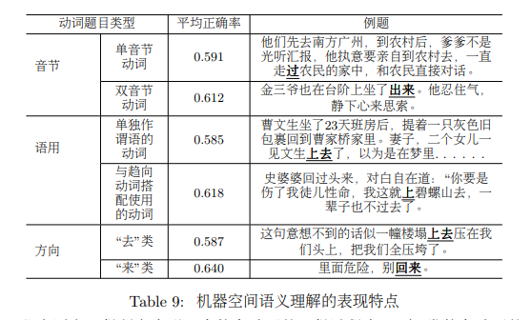
问题2：机器识别动词空间语义的能力有待提高
SpaCE2021: 机器在判断动词题目时表现较差，在不同类型动词上的表现差别不是特别明显。表示空间主体位移方向的动词，受到主体视角的影响和动词的语义限制，这类题目的空间语义正误判断对机器来说难度较大，是机器理解空间语义的难点，也是提升机器在空间语义理解能力上达到类人水平的重要方面。
词类 | 处所词 | 绝对方位词 | 单纯方位词 | 复合方位词 | 指示词 | 动词 | 介词
题目占比 | 0.103 | 0.008 | 0.372 | 0.231 | 0.004 | 0.249 | 0.071
机器平均正确率 | 0.617 | 0.945 | 0.779 | 0.657 | 0.63 | 0.641 | 0.54

Slide 7
问题2：机器识别动词空间语义的能力有限
SpaCE2022: task1任务中机器在判断动词题目时的正确率为0.7495（509题），较去年0.641有所提高。
 | 趋向动词 | 动词作谓语 | V+(n+f) | “去”类 | “来”类
题目数量 | 312 | 129 | 68 | 211 | 165
正确率 | 0.7316 | 0.7074 | 0.9118 | 0.7358 | 0.6985
车辆在颠簸，包裹在翻滚。邮车停在一栋不起眼的小屋前，双湖县邮政投递员仁增朗杰打开车厢，拿出包裹走【【进去→进来】】。每天，他都会把几十件包裹送到县城的各个角落。 | 1 | 0
1月24日，大年三十。下午5时多，家住武汉市江岸区后湖街的赵洋把医用外科口罩压了又压，又戴好护目镜，拿着车钥匙走【【出→进】】家门——他要到附近的百步亭社区接一名护士上夜班。 | 1 | 0.5
白天，它这样淘气地陪伴我；天色暗下来，它就在父母的再三呼唤中，飞向笼子，扭动滚圆的身子，挤开那些绿叶钻【【进去→出去】】。 | 1 | 0.25
当你从人群鼎沸的商场里挤【【出来→出去】】，走进有绿地、喷泉的公园，顿时会感到空气清新，舒畅愉快。 | 1 | 1
在牧民心中，宝音德力格尔是好警察，而牧民在他心中却是“救命恩人”。宝音德力格尔回忆：“有一年初冬，刚下过雪，我骑着摩托车下牧区，在翻越一座荒山时，车突然爆胎，连人带车飞了出去，当时我就昏了过去。”等他醒来时，周围荒无人烟。他爬起来【【去→来】】看摩托车，发现已经不能骑了。只好一路向前摸索，走了一天才找到一个放牧点。“要是没有牧民的帮助，我的命可能就留在那片荒山上了。” | 1 | 0.25

Slide 8
问题2：机器识别动词空间语义的能力有待提高
n+f 成立，但v+n+f 不成立，或不能搭配，或不符合常识
渔夫的妻子桑娜坐在火炉【【旁→里】】补一张破帆。屋外寒风呼啸，汹涌澎湃的海浪拍击着海岸，溅起一阵阵浪花。海上正起着风暴，外面又黑又冷，这间渔家的小屋里却温暖而舒适。地扫得干干净净，炉子里的火还没有熄，食具在搁板上闪闪发亮。挂着白色帐子的床上，五个孩子正在海风呼啸声中安静地睡着。丈夫清早驾着小船出海，这时候还没有回来。桑娜听着波涛的轰鸣和狂风的怒吼，感到心惊肉跳。 | 0
这两天，在洲尾的下坝村，村党总支书记陈永强正带着村民，在专家组建议下，忙着采用倒虹管引流的办法，通过“微分洪”为子堤减压。村民们将倒虹管一端的进水口挂上一包碎石、完全没入江水【【中→后】】，另一端的出水口用塑料袋扎牢，等到管子里灌满江水、排空空气后，站在子堤上的村民就迅速拖动管子奔向子堤内侧，松掉扎口把水倒入，以缩小子堤两侧的压差，防止负压过大造成子堤垮塌。 | 0.5
缸里的水流出来了，掉进缸【【里→后】】的小朋友得救了。 | 1
处所词 与 v+趋 格式 语义矛盾
黑色的奔驰在刘镇的夜幕里驶进了李光头的公司，李光头跳下车，绕到另一侧亲自打开车门，迎接林红从【【里面→下面】】爬出来。然后继续像个绅士那样拉着林红的手走进了他灯火通明的办公室。进了办公室以后，李光头拉着林红的手在沙发里坐下来，深情地看着林红说： | 0.75

Slide 9
问题3：动词带有空间语义角色的特点
 | 主体论元 |  | 客体论元 |  |  | 外围论元
语义角色 | 当事 | 施事 | 受事 | 内容 | 系事 | 处所 | 时点 | 时段 | 方式 | 范围 | 终点 | 事量 | 原因
出现次数 | 46942 | 47641 | 27574 | 15508 | 16359 | 8086 | 5388 | 4054 | 2818 | 3090 | 2952 | 1494 | 1331
语义角色 | 同事 | 接事 | 对象 | 结果 | 与事 | 起点 | 起始 | 目的 | 工具 | 方向 | 路径 | 结束 | 材料
出现次数 | 1729 | 1022 | 6868 | 1597 | 549 | 973 | 993 | 718 | 461 | 387 | 326 | 253 | 94
通常认为，表示主体的位移时，“起点”和“终点”可以一起出现，也可以为了突出某个地点而单独出现，因此，两个语义角色的出现频次有所差别，表中可见语料库中“终点”角色出现的频次约为“起点”角色出现频次的3倍，可见人们在语言表达时更加关注动作行为的目标和结果，而“终点”角色正符合这一表达需要。
空间语义角色中，“起点”与“终点”共现频次最高，与“处所、方向、路径”等空间语义角色共现频次较低。从数量上来看，与“起点”共现的语义角色中，更多的情况是两个语义角色共现，占“起点”角色总语料的47.03%，其次是3个角色共现，占“起点”角色总语料的33.03%，最多共现了6个语义角色，仅有3个谓词语料。

Slide 10
问题3：动词带有空间语义角色的特点
空间语义角色分布的动词情况：
1.“起点”角色：其所在语句的动词中心多为“出发、来、走、出、离开”等表示位移的动词和“降、增加、变（成/为）、提高”等表示状态变化的动词，其中表示来源的动词“来自”出现频次最高，占“起点”角色语料的12.49%，占“来自”作为谓词的语料的83.33%。
2.“终点”角色：谓词通常也有一些比较明显的标记。如，“X到”格式的动词占“终点”角色所有谓词的17.99%，包括“到、走到、传到、达到、到达、等到、回到、接到、来到、赶到、飘到、漂到、提到、直到、找到”等，这些动词都是比较典型的带有“终点”角色的动词；“X向”格式动词占“终点”角色所有谓词的3.68%，包括“走向、迈向、投向、推向、指向、转向”等动词；“至”类（包含“至”和“X至”格式）的动词占“终点”角色所有谓词的2.08%，包括“至、截至、增至、直至”等动词。此外，“处所”角色所在语料中，介词“在”和“发生、出现、存在”等存现类动词、“去、到、走”等位移动词出现频次也较高，这些都是空间关系里常见的谓词。
3.“处所”角色：“有”出现频次最高，占“处所”角色动词总数的7.95%，其前多为地名、机构名和“名词性成分+方位词”等表示实体空间的方位处所结构，表示“某地有某物”的物理空间关系，如例7中“有”在句中充当谓语成分，其前的“处所”角色由“名词性成分+方位词”构成，表示树所在的物理空间位置。也可以构成“（在）……里/中”结构，表示抽象的空间关系。
4.“方向”角色语料中，“X向”类动词是比较明显的方向格式标记，在“方向”语料中出现频次也相对较高，包括“向、面向、迈向、走向、转向、趋向”等位移动词。
5.“路径”角色：在空间关系中直接表示主体的位移轨迹，因此其语料中的谓词多为表示位移的动词，其中动词“走（向/过）”出现的频次最高，占“路径”角色语料总量的21.98%，又因充当“路径”角色的空间实体多具有三维空间特点，其谓词多有表示“进出”“途径”和“横穿”的语义特点，因此“跨（越/过）、穿（越/过）、经（过）”等位移动词在带有“路径”角色的语料中出现较多。

Slide 11
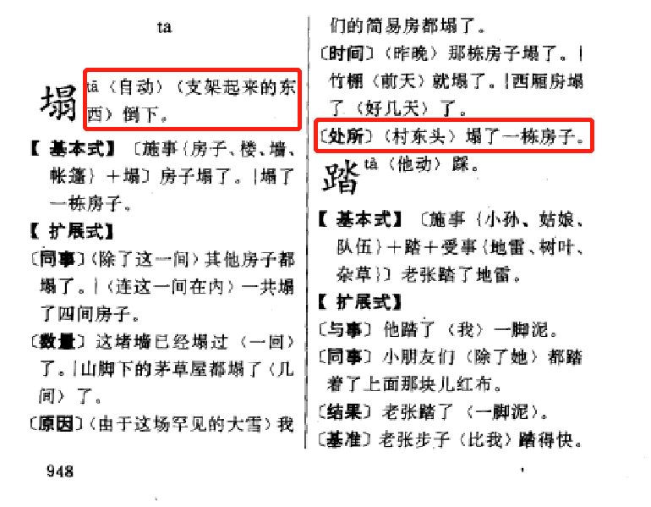
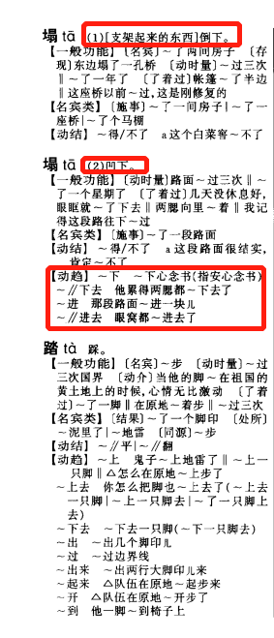
现有词典中动词空间属性的标注
汉语动词用法词典
动词大辞典（人机通用）
单击此处添加文本
语法信息词典

Slide 12
现有词典中动词空间属性的标注
词典 | 动词数量 | 标注条目数 | 空间标注内容
语法信息词典 | 10397 |  | 动趋，存现，动介（在、往、向、于）、离合
 | 3612 | 动趋式分库 | 是否可以带趋向动词：来、去、上、上来、上去、下、下来、下去、进、进来、进去、出、出来、出去、回、回来、回去、过、过来、过去、起、起来、开、开来、到、到来、到去、V来V去，V上V下
汉语动词用法词典 | 1308 | 2170 | 1）动词的一般功能：带名宾（处所）、双宾、动宾、形宾、小句宾、兼语、存现、动时量、着了过、重叠、加很、动结宾； 2）动趋式构成情况：来/去/上/上来/上去/下/下来/下去/进/进来/进去/出/出来/出去/回/回来/回去/过/过来/过去/起/起来/开/开来/到/到……来、去
现代汉语动词大词典（人机通用） | 1000多 |  | 处所、方向

Slide 13
连接，使连接
拖住；承受
一般功能：存现：中间接着一根绳子
动介：把两头接在一起
动趋： +来/上/上来/上去/下来/下去/进/进来/进去/出
来/出去/过去/起来/开/到/到……来、去
一般功能：存现：盆里接了好多雨水
名宾：把水接盆里
动趋： +来/去/上/下来/下去/过来/过去/起来/到
他接下来一件行李
他接到5号的球，马上传给12号
迎接
接替
接受
一般功能：到车站接人
接家里来/去
动趋： +来/去/上/进/进来/进去/出/出来/出去/回/
回来/回去/过来/过去/起来/开
/到/到……来、去
动趋： +上/上来/上去/下去/过
来/起来/开
一般功能：接过他的申请
动趋： + 上/下/下来/起来/开/到
东西先接下来再说
接到三份请柬

Slide 14
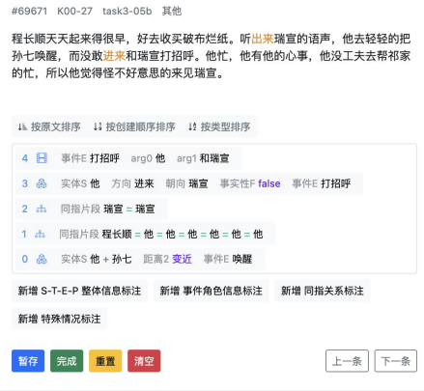
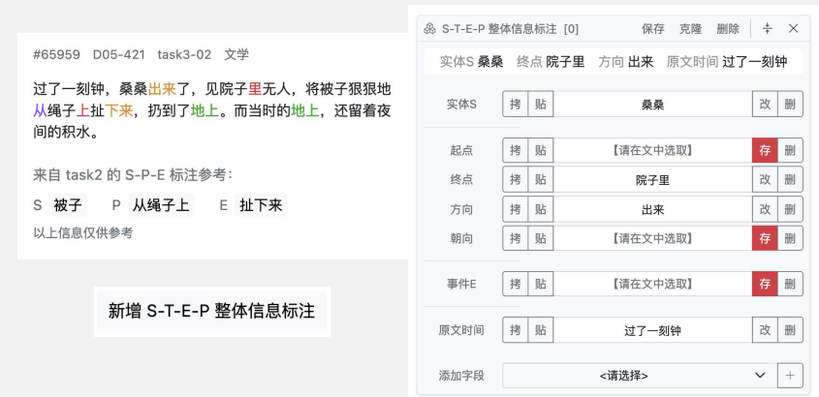
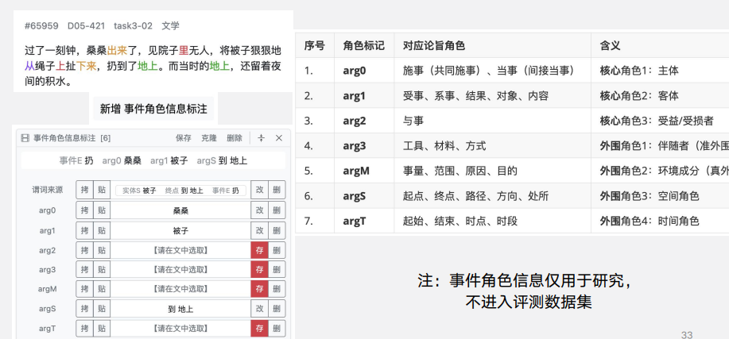
Space2022数据集：task3事件信息标注
打招呼：涉及到朝向，方向
出来：起点、终点、方向
扯：起点、方向（有方向就对趋向动词有了限制
扔：起点、终点、方向，处所（通过语料库检索语料中其前后出现的空间语义角色信息）

Slide 15
SpaCE2022 task3
task3 标注角色统计
标签 | 事件 | 处所 | 终点 | 时间 | 起点 | 方向 | 路径 | 部位 | 朝向 | 形状 | 部位处所 | 距离
标注词数量 | 2209 | 3014 | 1033 | 889 | 615 | 465 | 267 | 167 | 162 | 52 | 28 | 11
标注数量 | 7571 | 4267 | 1267 | 1557 | 752 | 2425 | 286 | 318 | 182 | 60 | 35 | 20
出现次数超过100的事件动词：动作、位移、存现
走 | 423 | 0.055871087
坐 | 216 | 0.028529917
站 | 191 | 0.025227843
行驶 | 159 | 0.021001189
有 | 140 | 0.018491613
放 | 123 | 0.016246203
看 | 111 | 0.014661207
事件 | 时间 | 处所 | 方向 | 朝向 | 起点 | 终点 | 形状 | 部位 | 路径 | 距离
走 | 66 | 93 | 230 | 15 | 59 | 143 | 1 | 0 | 30 | 0
看 | 11 | 41 | 32 | 41 | 7 | 9 | 1 | 4 | 3 | 1

Slide 16
动词的类别——依据空间语义划分
动词类别 | 划分依据
位移动词 | 表示动态的空间关系主体的空间信息发生改变 位移原因：主体位移动词、受事位移动词、施事位移动词
存现动词 | 表示静态的空间关系
趋向动词 | 方向
动趋式动词 | 动词后是否可以加趋向动词， 可以加垂直、水平等方向维度的趋向动词； 单向还是双向；
可带有空间语义角色的类型 | 可带有哪些角色； 是否必须共现；
V+N+F格式 | 是否可以构成； 对F的限制
……

Slide 17
工作重点与难点
1.和空间有关的动词的分类：确定划分标准，并对有限的动词进行分类
2.语句中动词对空间语义表达的具体影响

